Slide 1
Рациональное питание

Slide 2
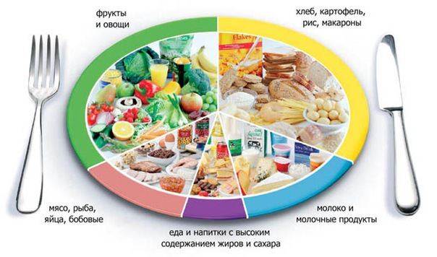
Рациональное питание
Рациональное питание представляет собой максимально сбалансированное сочетание в рационе человека жиров, углеводов, белков, витаминов, аминокислот, микроэлементов и других веществ. Подобный правильный подход к питанию позволяет избежать множества проблем со здоровьем, таких как расстройство иммунитета, атеросклероз, ожирение, заболевания органов пищеварения и т. Д.

Slide 3
Принципы рационального питания
Принцип 1. Умеренность, умеренность и еще раз умеренность!
Этот постулат можно считать основным правилом рационального питания. Количество пищи, которая поступает в наш организм и превращается в энергию, должно быть равно энергетическим затратам. Но в действительности именно этот принцип становится одним из самых нарушаемых.
Принцип 2. Разнообразие в рационе!
Только, если ваше питание будет разнообразным, организм сможет получить все те питательные вещества, которые ему необходимы. Именно поэтому, старайтесь не зацикливаться на одних и тех же продуктах, а, наоборот, – стремиться максимально расширить свое меню.
Принцип 3. Соблюдение режима питания!
Завтрак, обед, полдник, ужин – все приемы пищи должны происходить в одно и то же время. Кроме этого, важно грамотно «разбросать» общее количество калорий на весь день. Так, на завтрак должно приходиться не более 30 % от суточной калорийности, обед может составлять 40 %, а ужин – 20 %. Еще 10 % нужно приберечь на полдник либо перекус. Кстати, диетологи считают, что наиболее оптимальным для организма человека является 4-х разовое питание.

Slide 4
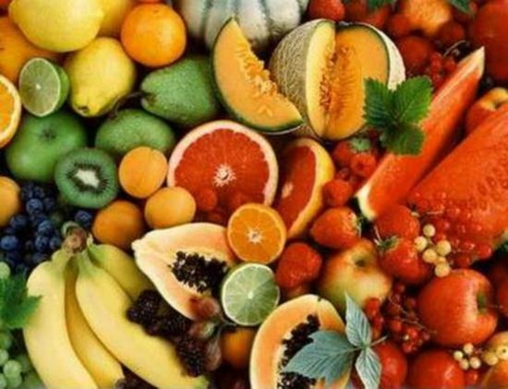
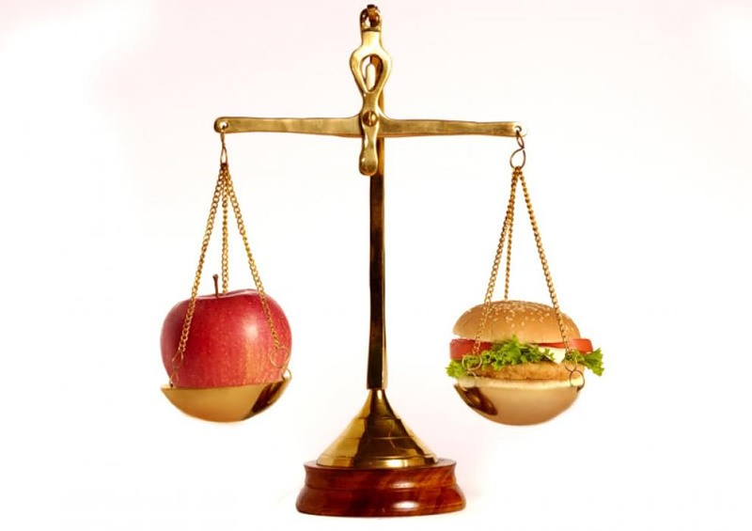

Slide 5
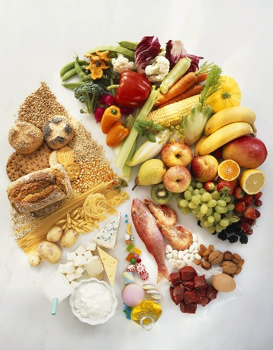

Состав продуктов при организации питания
Взрослый человек в среднем в сутки должен употреблять 80-100гр белков, 400-500гр углеводов, 80-100гр жиров, 25-30гр клетчатки, примерно 12 видов витаминов, около 20 видов микроэлементов. Белок, который поступает в организм, должен быть не только животного, но и растительного происхождения. При рациональном питании диетологи советуют употреблять 70% животных белков и 30% растительных. А вот соотношение жиров обратное: 30% животных жиров должно приходиться на 70% растительных.

Slide 6
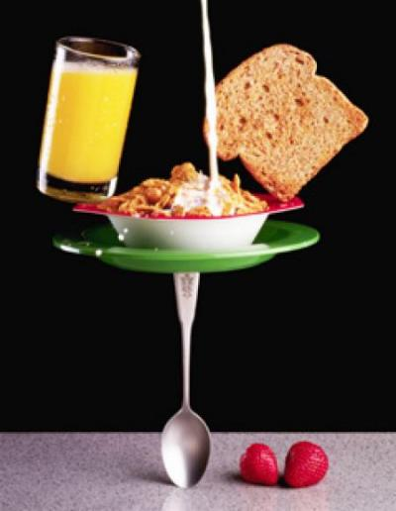
Какие продукты выбирать
Старайтесь употреблять в пищу как можно больше фруктов и овощей. Особенно рекомендуются для рационального питания овощи и фрукты, которые произрастают в том регионе, в котором проживает человек. Мясо и птицу лучше выбирать нежирных сортов, а вот жирная рыба, наоборот, очень полезна для организма. В жирных сортах рыбы содержится большое количество 3-омега кислот. Употребление в пищу жирных сортов рыбы снижает риск сердечнососудистых заболеваний, артрита, склероза.
Пищу лучше варить, готовить на пару, запекать, можно использовать гриль. Жарить пищу не рекомендуется. Нужно также ограничить употребление консервированных продуктов, соленого, острого, копченого. Не следует злоупотреблять различными полуфабрикатами и замороженными продуктами. Для питья используйте чистую негазированную воду, травяные чаи, натуральные соки, морсы, компоты. Употребление кофе, чая, какао следует ограничить.

Slide 7
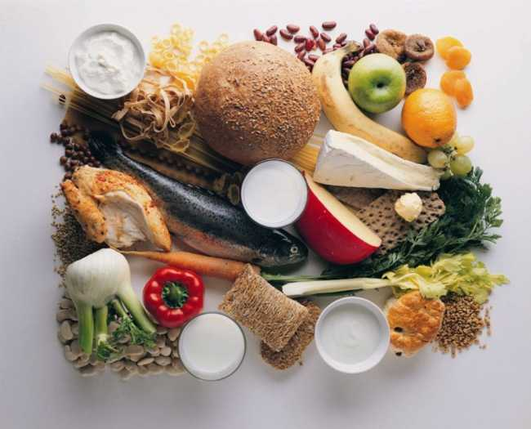
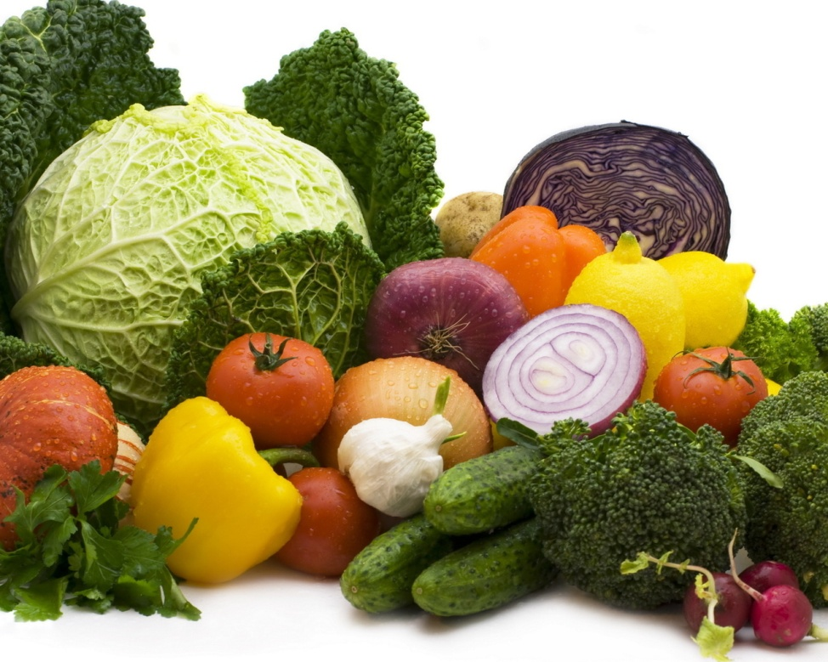
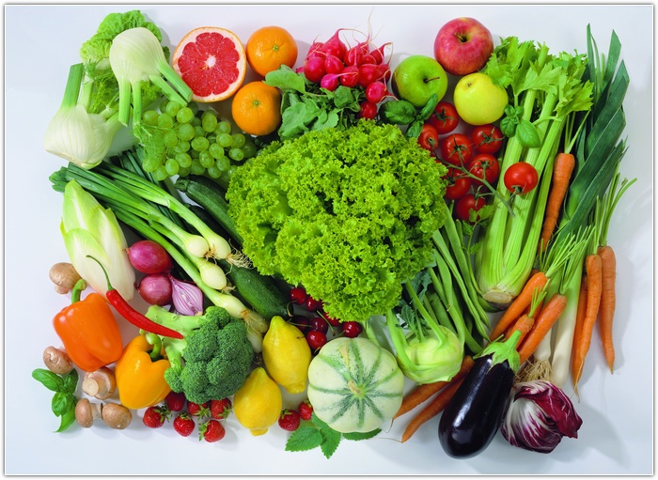
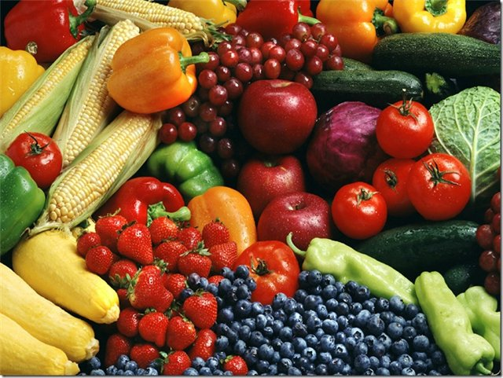

Slide 8
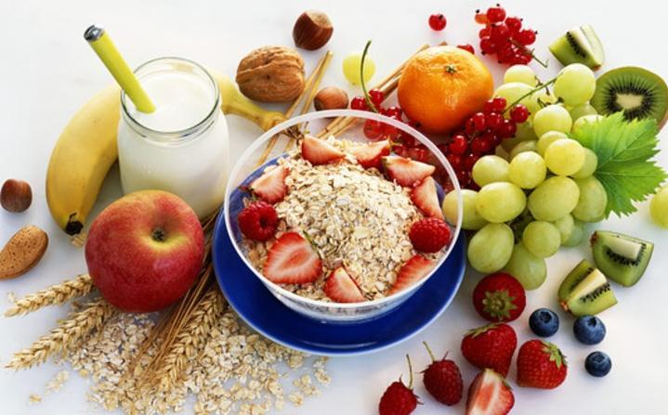
Семь золотых правил правильного питания
Европейская ассоциация экспертов сформулировала семь «золотых правил», соблюдение которых необходимо для устранения нарушений жирового обмена:
1. Уменьшить на 10% общее потребление жиров.
2. Сократить в рационе долю насыщенных жирных кислот (животные жиры, сливочное масло, сливки, сыр, яйца, мясо).
3. Увеличить потребление продуктов, богатых полиненасыщенными жирными кислотами (растительные масла, рыба, морепродукты).
4. Увеличить долю клетчатки и других сложных углеводов (овощи, фрукты, крупы).
5. Не использовать маргарин в домашнем приготовлении пищи.
6. Уменьшить потребление продуктов, богатых холестерином.
7. Значительно снизить количество поваренной соли.

Slide 9
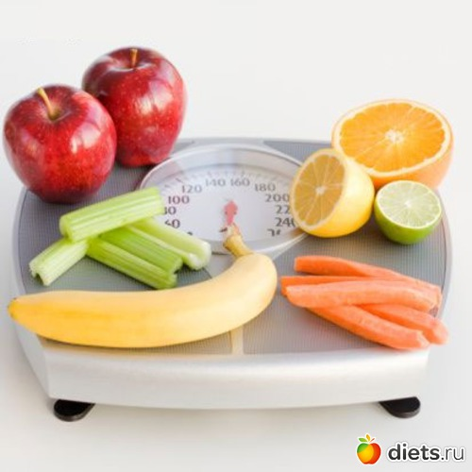
Какими же витаминами необходимо дополнять питание весной?
Прежде всего аскорбатом (витамином С), поскольку он в организме человека не синтезируется. При снижении витаминной активности пищевых продуктов возникает реальная опасность развития в организме чаще всего скрытой, а порой и явно выраженной витаминной недостаточности.
Весной растет потребность и в других витаминах: B₁, В₂, В₆, Е и т. д. Некоторые комплексные витаминные препараты, выпускаемые промышленностью, сбалансированы по целому ряду витаминов и вполне приемлемы для обогащения рациона в весенний период.

Slide 10
Спасибо за внимание.

